Slide 1

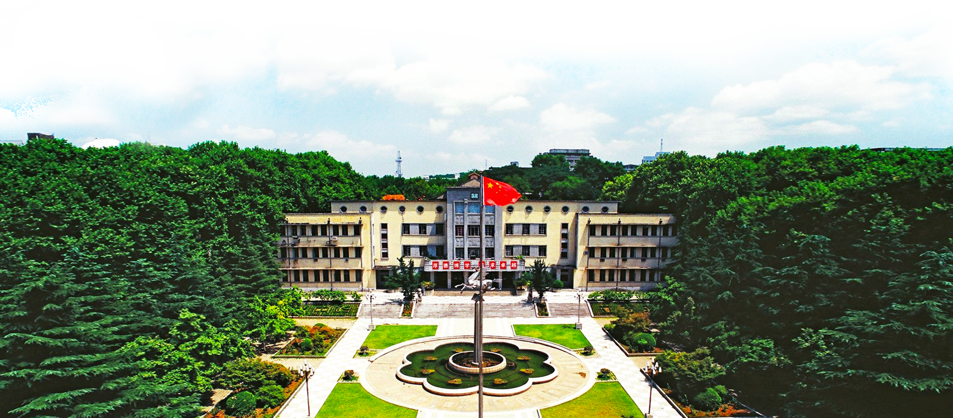
软件工程实训二报告
组员：朱宇森 童宇佳 周忠福 姜乐

Slide 2
小组分工
朱宇森: 游戏逻辑修改,软件集成打包及PPT制作
童宇佳: 基础脚手架vue+springboot的搭建
周忠福: 前端界面的优化和游戏功能的完善及REPORT编写
姜乐： 游戏逻辑修改,代码清理、风格检查、程序结构优化、测试以及规范化代码 注释

Slide 3
功能扩充点
增加数据库功能，用于保存游戏状态和用户设置
增加图形化用户界面，用过可以通过图形化界面执行游戏功能
增加具有传输功能的房间，每当玩家进入这个房间，就会被随机地传输到另一个房间
实现一个“back”命令，玩家输入该命令后会把玩家带回上一个房间
扩展游戏，使得一个房间里可以存放任意数量的物件，每个物件可以有一个描述和一个重量值，玩家进入一个房间后，可以通过“look”命令查看当前房间的信息以及房间内的所有物品信息

Slide 4
开发工具
前端：Vue.js
后端：SpringBoot
数据库：MySQL
版本控制：Git
项目管理：Maven
开发环境：IntelliJ IDEA

Slide 5
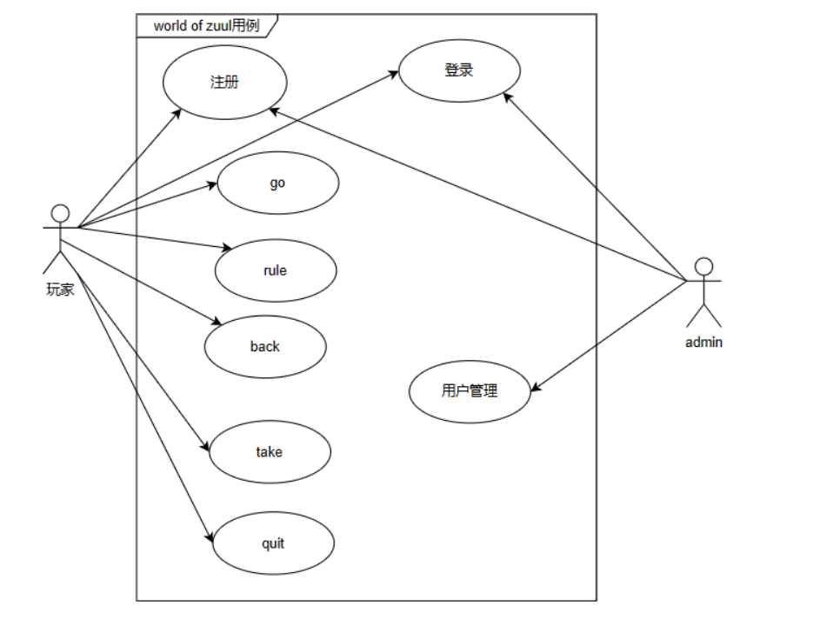
用例图

Slide 6
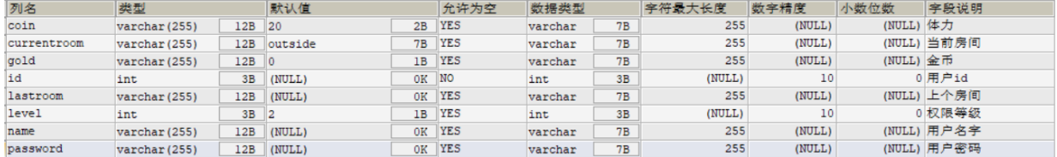
数据字典

Slide 7
项目总结
本次实践中，我们小组完成了一个基于Vue+SpringBoot的巨洞探险游戏，实现了游戏的基本功能并完成了扩充。 在实践过程中，我们小组成员分工明确，相互配合，较为顺利地完成了本次项目的开发。在项目开发过程中， 我们也遇到了很多问题，但是我们通过查阅资料、相互讨论等方式，最终解决了问题，完成了项目的开发。 通过本次实践， 我们小组成员学习到了很多软件工程相关的知识，通过实践理解、掌握并运用软件开的的思路、方法和技术， 也训练了我们团队交流合作了能力，提高了我们动手解决问题的能力，这对我们今后的学习和工作都有很大的帮助。

